Slide 1
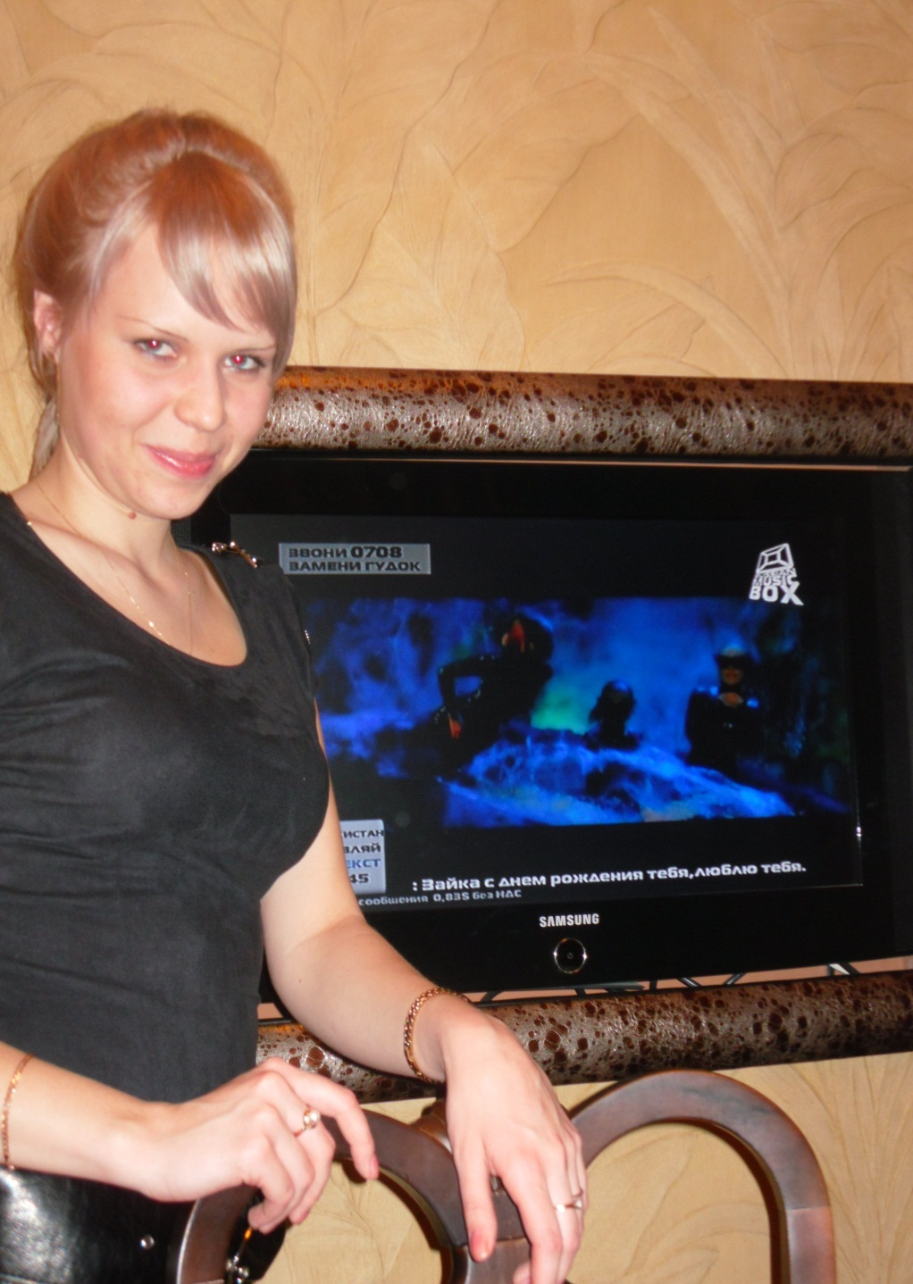
Герасимова Ирина Владимировна
МБДОУ д/с №5 «Родничок»
город Ковров
Воспитатель группы
детей раннего возраста
Пед.стаж 8 лет
2 квалификационная категория

Slide 2
Наш любимый детский сад
МБДОУ д/с №5 комбинированного вида расположен по адресу:
Город Ковров
Ул. Грибоедова д.117-а
В данный момент в саду функционирует 16 групп

Slide 3
Икт в доу:
Ноутбук, ПК
Принтер
Экран, телевизор
Проектор
Создание презентаций в программе Power Point
цифровая фотоаппаратура (фотоаппарат, видеокамера)
Музыкальный центр, магнитофон
Интернет, сайт детского сада

Slide 4
Информатизация общества существенно изменила практику повседневной жизни.
Педагоги и воспитатели должны идти в ногу со временем, став для ребенка проводниками в мир новых технологий.
Применение ИКТ в дошкольном обучении:
Возможно
Необходимо
Эффективно

Slide 5
«Человек не может жить один.
Высшее счастье и радость человеческая – общение с другими людьми.»
В.А.Сухомлинский

Slide 6
Использованные ресурсы:
Dskvp174/mskobr.ru
Smol-detsad1.ru
Ug.ru
Koipkro.kostroma.ru
742025078.edusite.ru

